Slide 1


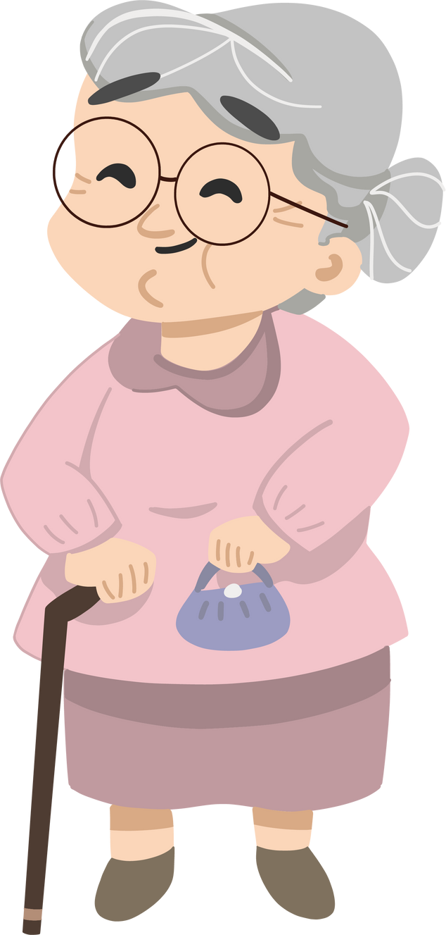


Slide 2


Slide 3
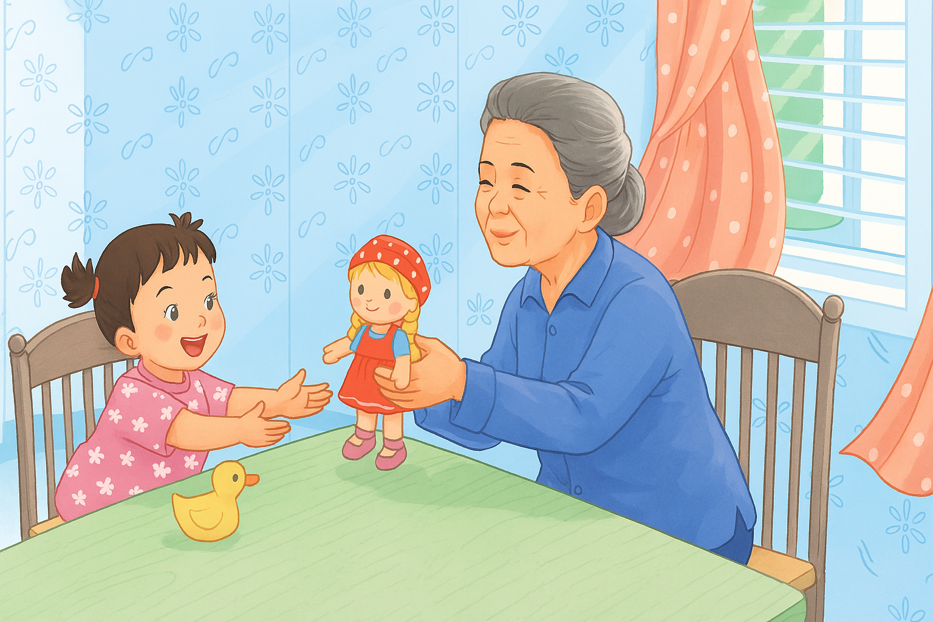

1
Nhận biết
Bà cho bé đồ chơi gì?

Slide 4
Bà cho bé búp bê.

Slide 5


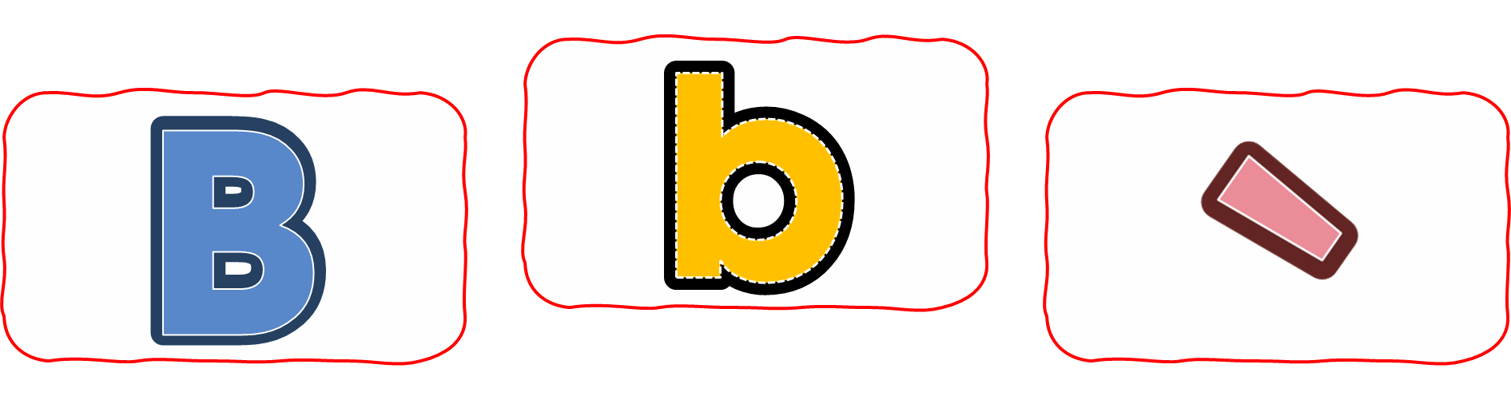

Slide 6

2
Đọc
B
b
b
a
b
a
b
a
b
a

Slide 7



Hãy tạo tiếng có âm b
M: ba
b
a
ba

Slide 8
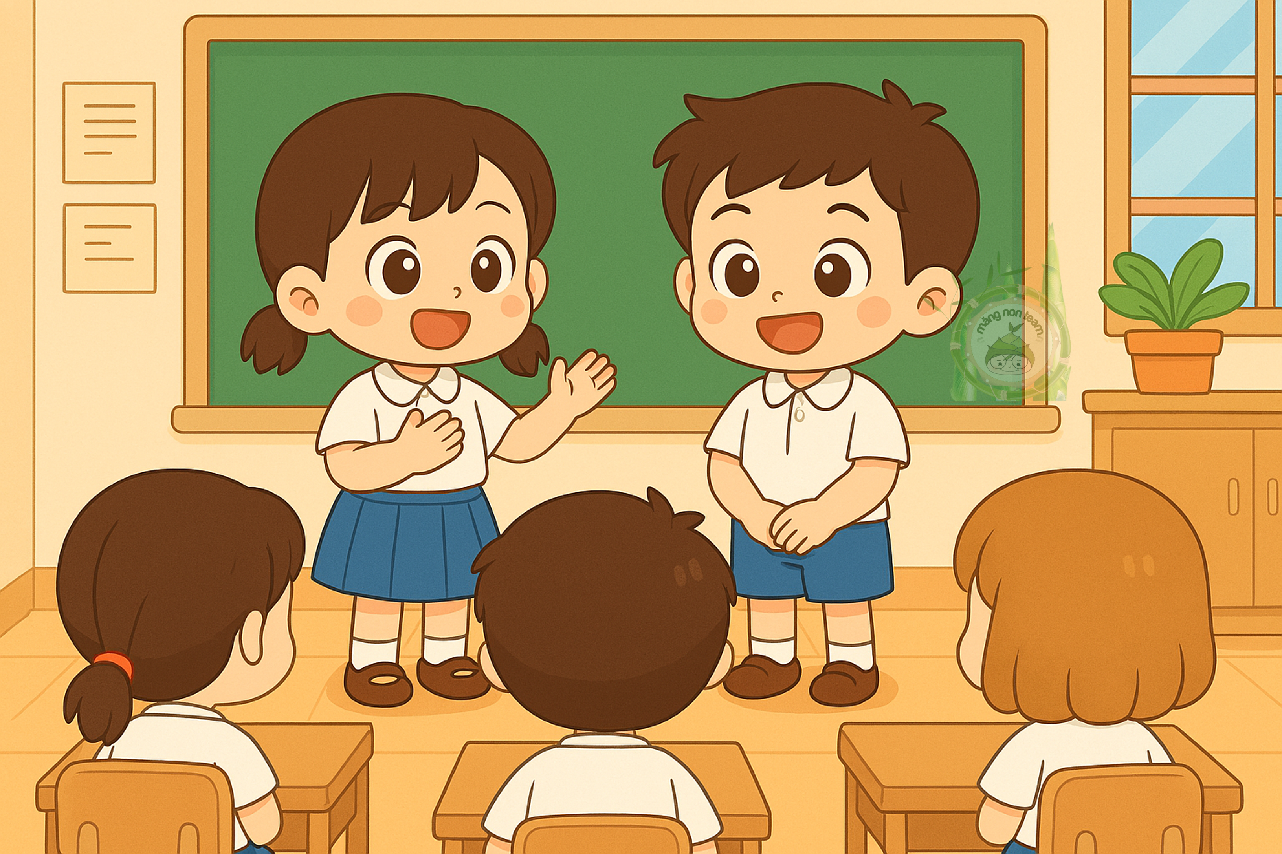


Slide 9
Hãy tạo tiếng có âm b
b
a
ba
b
a
bà

Slide 10

2
Đọc
ba

Slide 11
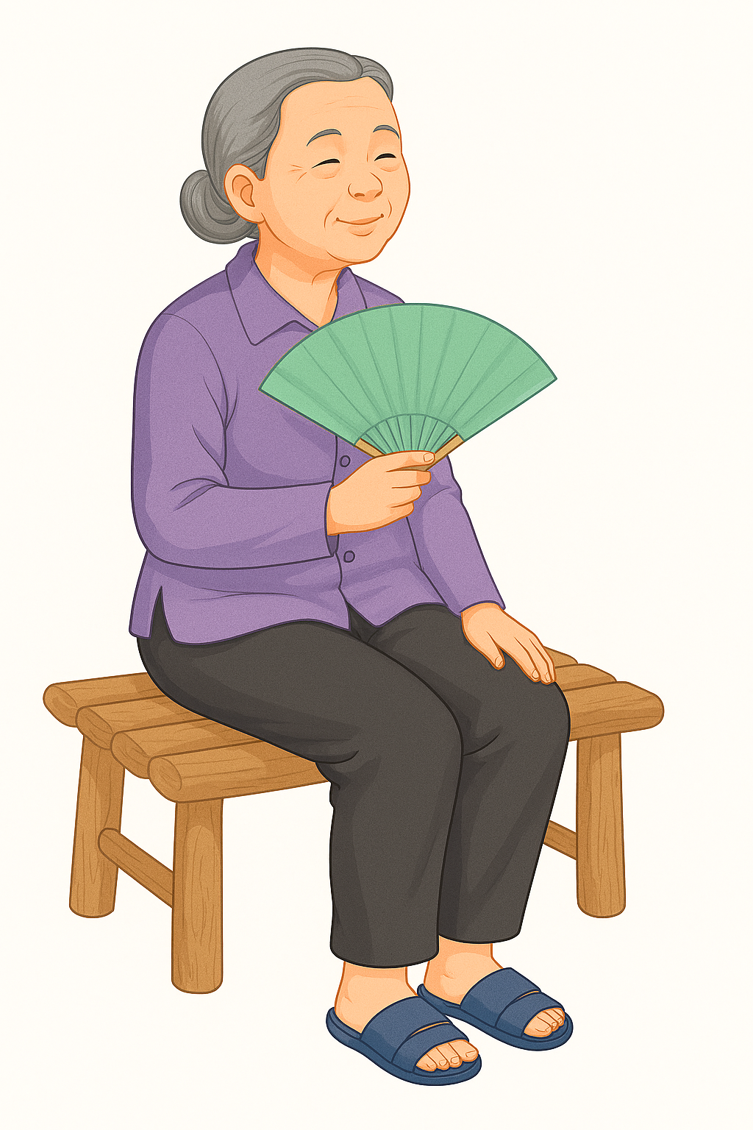
2
Đọc
bà

Slide 12
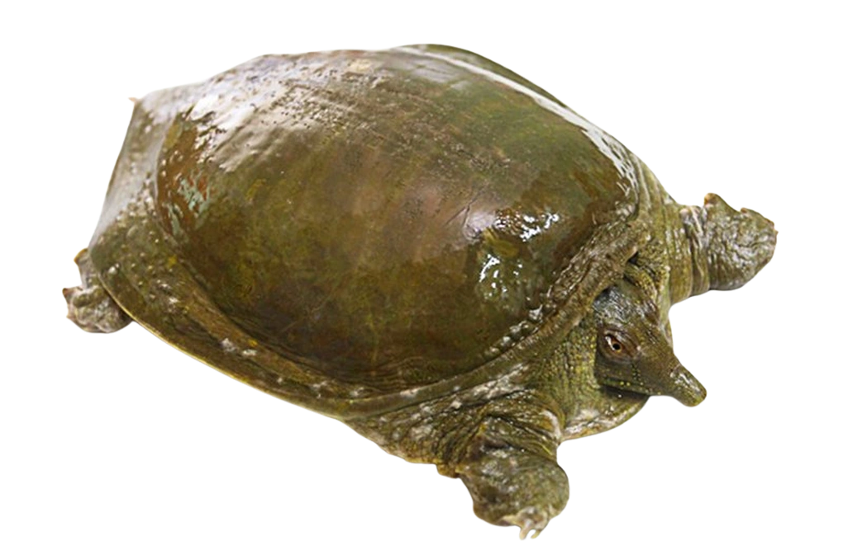
2
Đọc
ba ba

Slide 13

Notes:
https://www.youtube.com/watch?v=zb-J0BuZMEY

Slide 14
2
Đọc
B
b
b
a
b
a
b
a
b
a

Slide 15
2
Đọc
ba
bà
ba ba

Slide 16
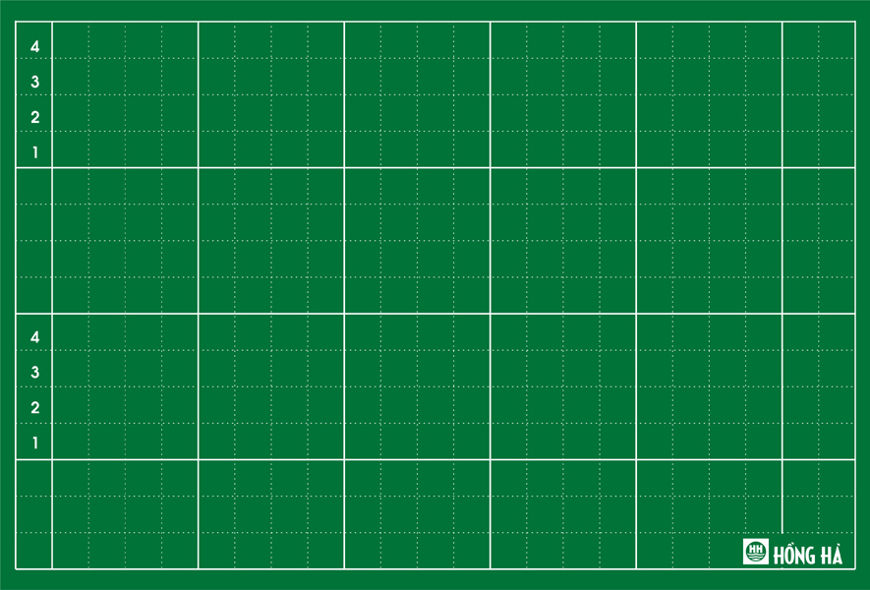
3
Tô và viết
b
b
b

Slide 17
3
Tô và viết
bà
bà

Slide 18


Slide 19

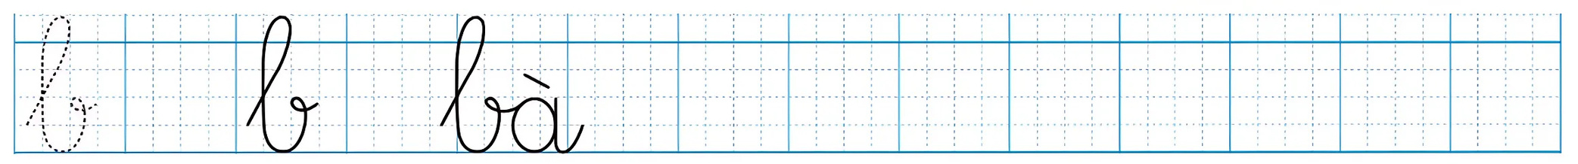
3
Tô và viết

Slide 20
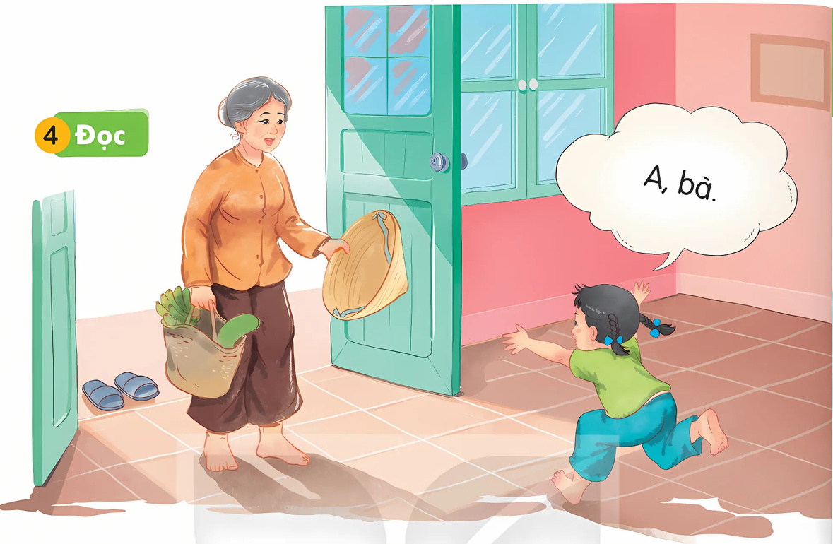



Slide 21
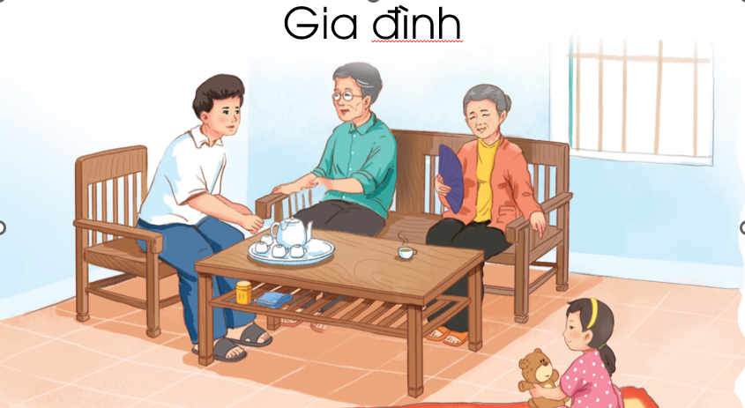
5
Nói theo tranh
Gia đình

Slide 22
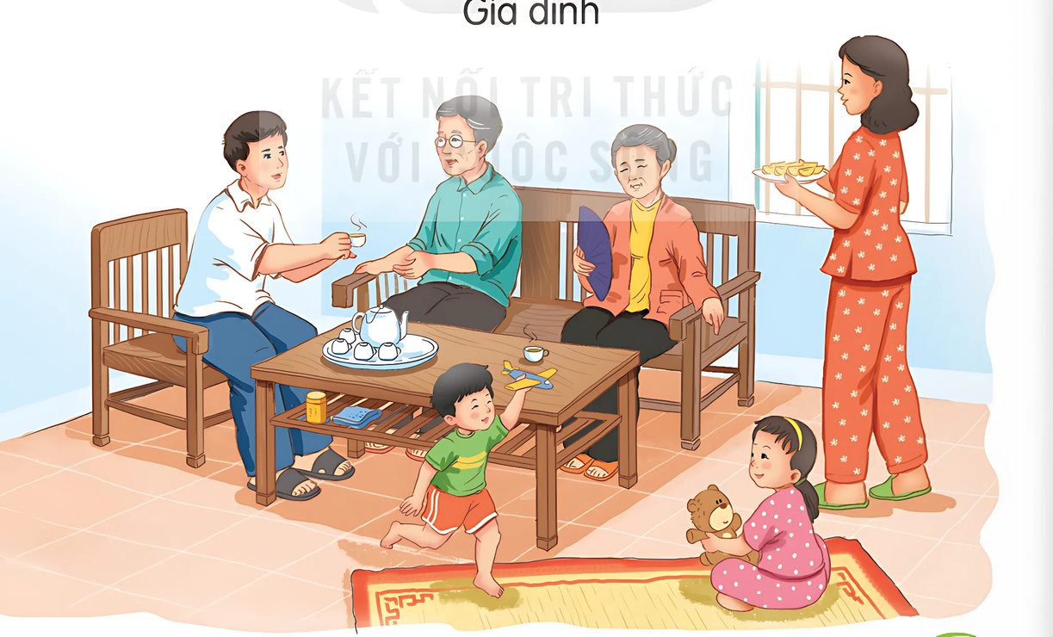


5
Nói theo tranh

Slide 24


Slide 25

- Đọc lại bài
- Chuẩn bị bài sau: C c /

